Slide 1
Báo cáo bài tập lớn môn: Thiết kế ứng dụng WEB
HJC PLAYGROUND
website thông dịch mã nguồn HTML, JS, CSS
Nhóm 3: 4Players
Nguyễn Văn Dương
Vũ Tùng Dương
Nguyễn Trí Công
Phạm Việt Hoàng

Slide 2
1. Đặt vấn đề
Các chức năng chính bao gồm:
Thông dịch mã nguồn HTML, CSS, Javascript.
Cho phép gợi ý trong khi viết mã nguồn.
Tạo thư mục quản lý mã nguồn.
Quản lý mã nguồn.
Chia sẻ mã nguồn với người khác.
Đăng nhập, đăng ký tài khoản, quản lý thông tin tài khoản.
Quản lý dữ liệu người dùng (admin).

Slide 3
2. Đặc tả yêu cầu
STT | Actor | Mô tả
1 | Người dùng | Là người có nhu cầu thông dịch HTML, JavaScript, CSS trực tuyến.
2 | Admin (Quản trị viên) | Là người quản lý dữ liệu người dùng của trang web.

Slide 4
2. Đặc tả yêu cầu
STT | Actor | Ca sử dụng | Mô tả ca sử dụng
1 | Người dùng | Thông dịch trực tuyến | Người dùng viết code HTML, JavaScript, CSS vào các khung soạn thảo, hệ thống sẽ thông dịch và hiển thị kết quả. Có hỗ trợ tự động hoàn thiện code, gợi ý code, gợi ý màu sắc, tìm các thư viện (cdnjs).
 |  | Lưu mã nguồn | Lưu lại mã nguồn.
 |  | Tạo thư mục | Tạo ra các thư mục để quản lý mã nguồn.
 |  | Quản lý mã nguồn | Trong thư mục mã nguồn có thể tạo, sửa, xóa thư mục, tệp tin.
 |  | Chia sẻ mã nguồn | Chia sẻ mã nguồn với người khác.
 |  | Quản lý tài khoản | Đăng nhập, đăng xuất, thay đổi thông tin cá nhân, …
2 | Admin | Quản lý tài khoản người dùng | Admin có quyền xem, sửa, xóa các người dùng.

Slide 5
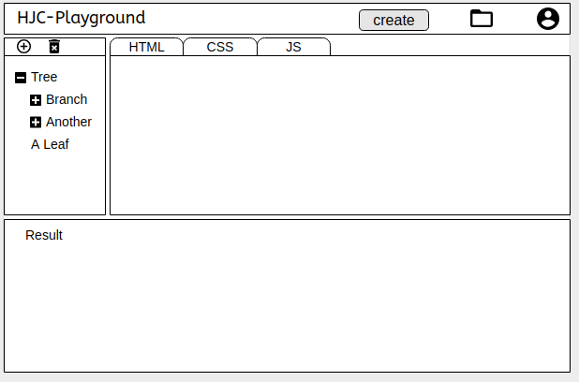
3. Thiết kế
Soạn thảo
Editor

Slide 6
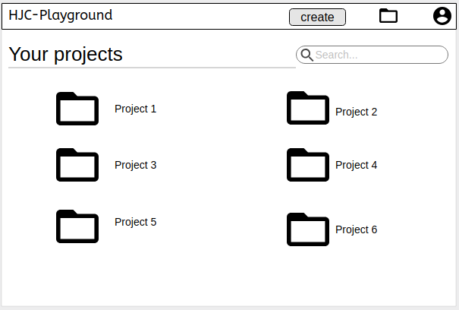
3. Thiết kế
Quản lý project

Slide 7
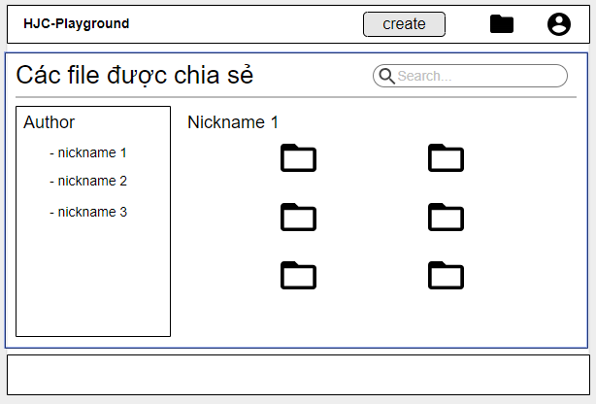
3. Thiết kế
Các project được chia sẻ

Slide 8
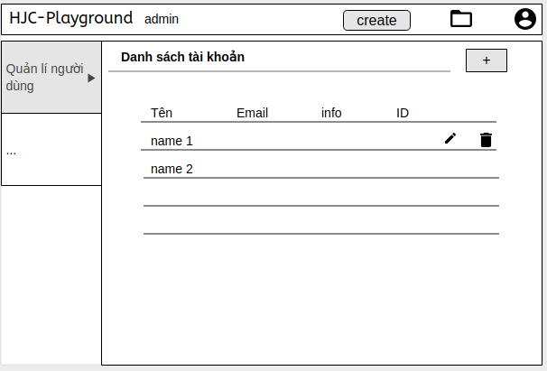
3. Thiết kế
admin

Slide 9
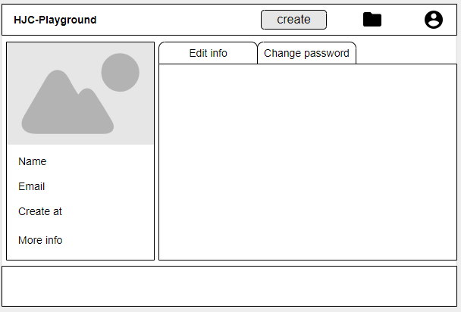
3. Thiết kế
Trang cá nhân

Slide 10


4. Lập trình

Slide 11
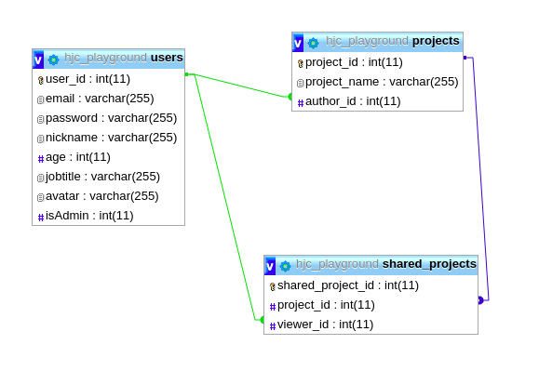
4. Lập trình

Slide 12
5. Trình bày sản phẩm
http://54.152.229.227:8081

Slide 13
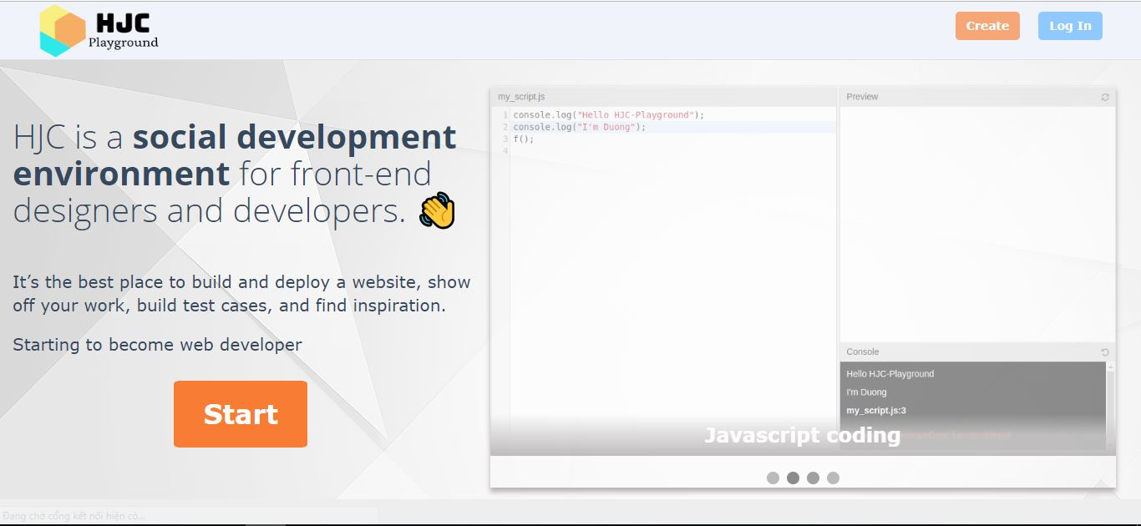
5. Trình bày sản phẩm

Slide 14
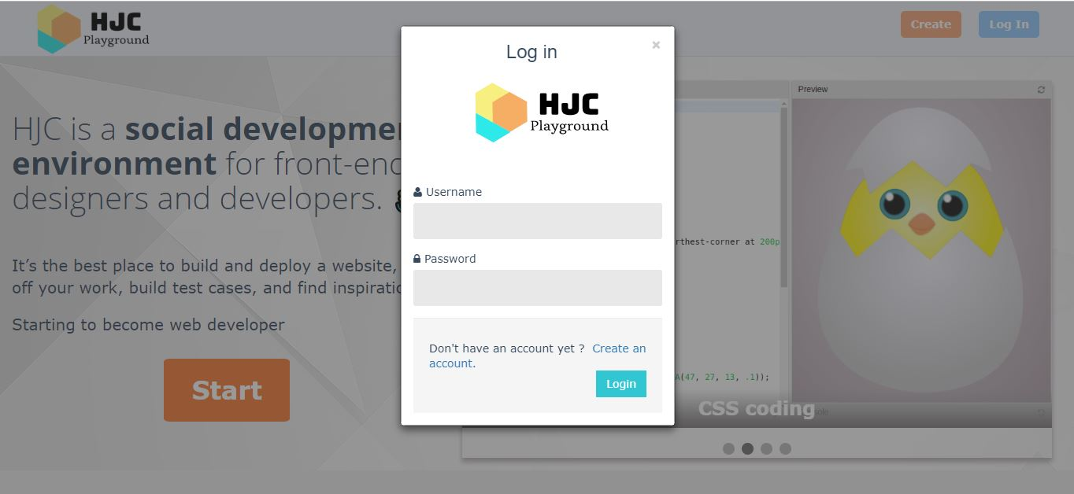
5. Trình bày sản phẩm

Slide 15
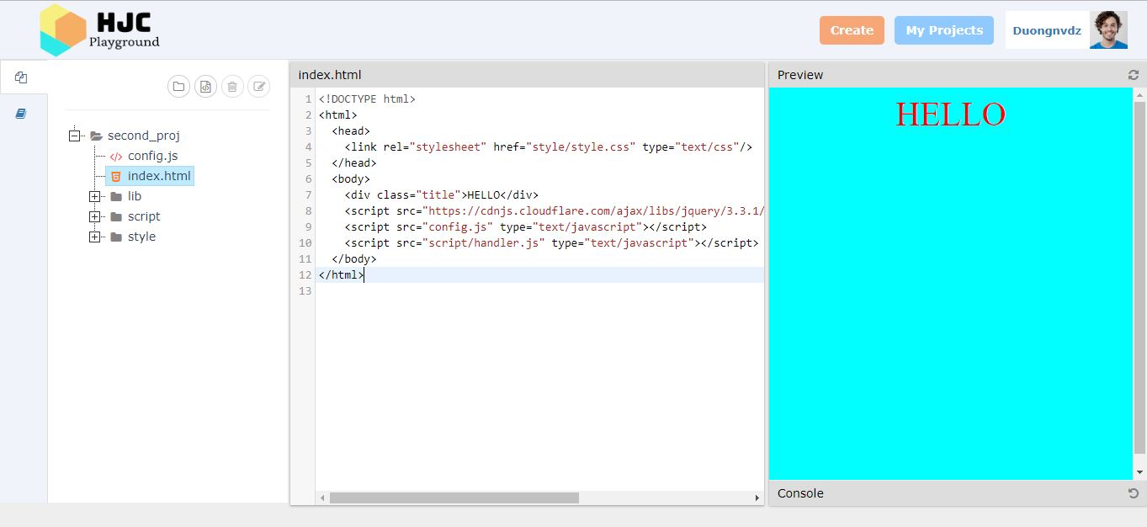
5. Trình bày sản phẩm

Slide 16
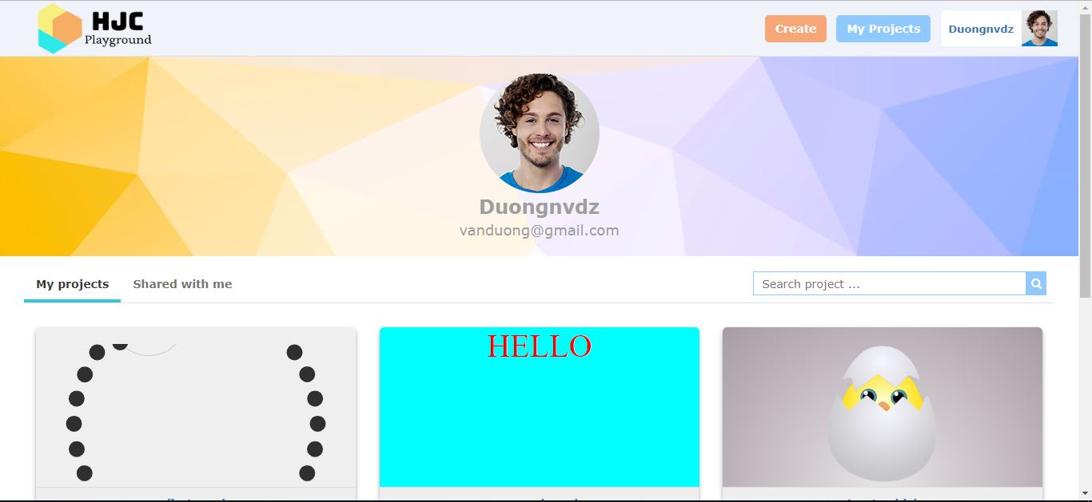
5. Trình bày sản phẩm

Slide 17
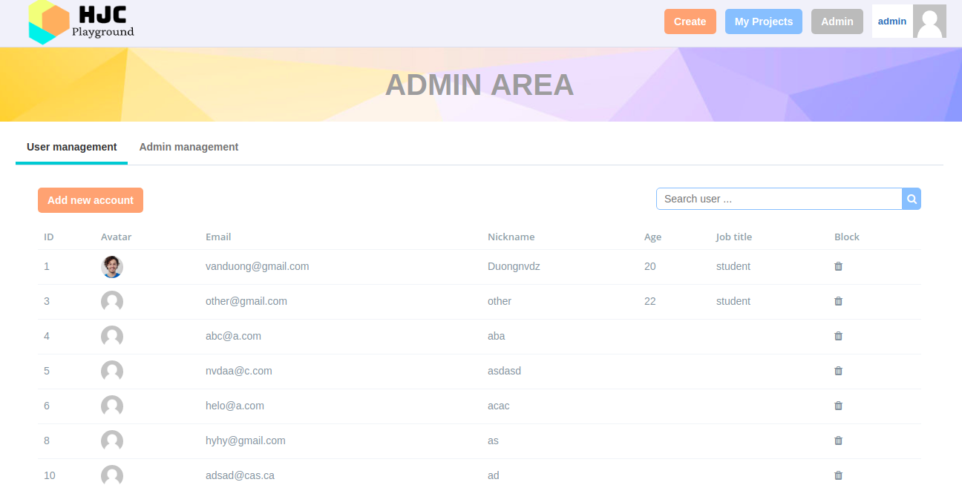
5. Trình bày sản phẩm

Slide 18
6. Định hướng cải tiến
Chúng tôi muốn cải tiến thêm về phần màn hình playground. Hiện tại về độ rộng, chiều cao của từng phần đang được thiết lập cứng sao cho phù hợp nhất với nhiều người dùng. Tuy nhiên chúng tôi muốn sau này sẽ cải tiến nó để cho người dùng có thể tự điều chỉnh sao cho phù hợp với bản thân họ nhất có thể.
Trên màn hình soạn thảo, các tệp tin được mở nên hiển thị theo danh sách các tab, giúp thuận tiện việc xem tệp tin.
Về phần chia sẻ project với người khác. Hiện tại chức năng này chỉ hỗ trợ cho những người dùng đã có tài khoản của HJC- Playground. Chúng tôi muốn cải tiến chức năng này sao cho có thêm chế độ chia sẻ public cho bất cứ ai cũng có thể xem mà không cần đăng nhập tài khoản. Từ đó tạo nên một cộng đồng, ở đó mọi người chia sẻ, bình luận, đánh giá các project.

Slide 19
Cảm ơn thầy giáo và các bạn đã lắng nghe

